Slide 1
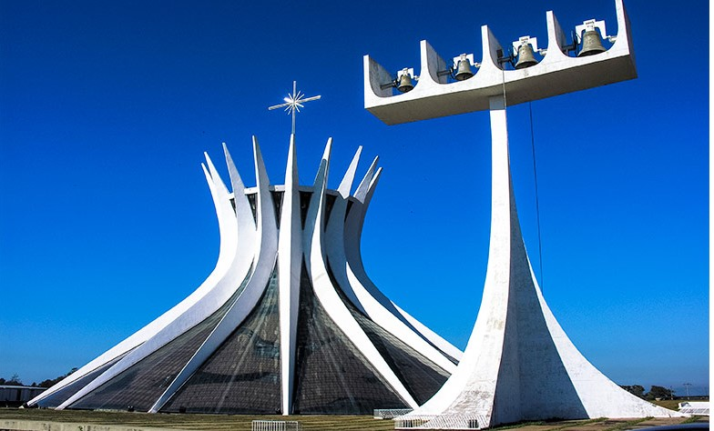

Slide 2
Geometria Euclidiana e Geometria Hiperbólica
Nome: Samuel José
Professor: Henrique Marins
Disciplina: GEAM8

Slide 3
Noções antes da demonstração do Teorema de Pitágoras
Dos teoremas 1 ao 28 não foi utilizado o postulado das paralelas.
Noções comuns
As coisas iguais à mesma coisa são também iguais entre si.
E, caso sejam adicionadas coisas iguais a coisas iguais, todos são iguais.

Slide 4
Postulados
1. Traçar uma reta a partir de todo ponto até todo ponto.
4. Serem iguais entre si todos os ângulos retos.
5. Se uma linha reta caindo sobre duas linhas retas faz com que os ângulos internos do mesmo lado sejam menores que dois ângulos retos, as duas linhas retas, se produzidas indefinidamente, se encontram naquela lado em que estão os ângulos menores que os dois ângulos

Slide 5
Proposições I
I.4 (LAL)
Caso dois triângulos tenham os dois lados iguais aos dois lados, cada um a cada um, e tenham o ângulo contido pelas retas iguais igual ao ângulo, também terão a base igual à base, e o triângulo será igual ao triângulo, e os ângulos restantes serão iguais aos ângulos restantes, cada um a cada um, sob os quais se estendem os lados iguais.
I.8
Caso dois triângulos tenham os dois lados iguais aos dois lados, cada uma cada um, e tenham também a base igual à base, terão também o ângulo igual ao ângulo, o contido pelas retas iguais.
I.11
Traçar uma linha reta em ângulos retos com a reta dada a partir do ponto dado sobre ela.
I.13
Caso uma reta, tendo sido alteada sobre uma reta, faça ângulos, fará ou dois retos ou iguais a dois retos.

Slide 6
Proposições II
I.14
Caso, com alguma reta e no ponto sobre ela, duas retas, não postas no mesmo lado, façam os ângulos adjacentes iguais a dois retos, as retas estarão sobre uma reta, uma com a outra.
I.16
Tendo sido prolongado um dos lados de todo triângulo, o ângulo exterior é maior do que cada um dos ângulos interiores e opostos.
I.27
Caso uma reta, caindo sobre duas retas, faça os ângulos alternos iguais entre si, as retas serão paralelas entre si.
Nota: Até esse momento não foi utilizado o quinto postulado a partir dos próximos slides serão usado o quinto postulado.

Slide 7
Proposições III
I.29
A reta, caindo sobre as retas paralelas, faz tanto os ângulos alternos iguais entre si quanto o exterior igual ao interior e oposto e os interiores e no mesmo lado iguais a dois retos.
I.31
Pelo ponto dado, traçar uma linha reta paralela à reta dada.
I.41
Caso um paralelogramo tenha tanto a mesma base que um triângulo quanto esteja nas mesmas paralelas, o paralelogramo é o dobro do triângulo.
I.46
Descrever um quadrado sobre a reta dada.

Slide 8
Teorema de Pitágoras na Geometria Euclidiana
I.47
Nos triângulos retângulos, o quadrado sobre o lado que se estende sob o ângulo reto é igual aos quadrados sobre os lados que contêm o ângulo reto.

Slide 9
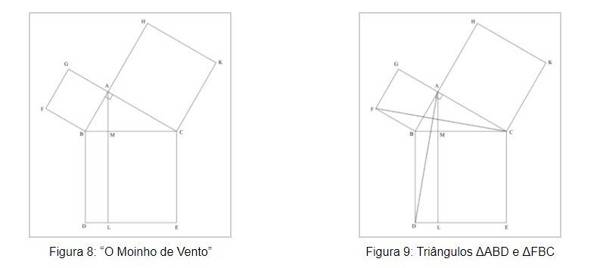
Demonstração Moinhos de Ventos

Slide 10
Ilustrando com Geogebra
https://www.geogebra.org/m/Y3HXzebV
https://www.geogebra.org/m/Qf9fsueW#material/DFNpeF6U

Slide 11
Geometria Hiperbólica
A geometria hiperbólica aparece com uma releitura de negação do quinto postulado de Euclides:
“ Um ponto fora de uma reta passa a única reta paralela à reta dada”.
Negação primeira: pelo menos duas
Negação segunda: nenhuma paralela.
Para essa aula falaremos da primeira negação que foi explorada pelos matemáticos Nikolai Lobachevsky e János Bolyai.

Slide 12
Características da Geometria Hiperbólica
A soma dos ângulos de um triângulo hiperbólico é sempre menor que 180º;
As retas podem ser curvas e se afastarem uma das outras à medida que tendem ao infinito;
Número infinito de retas paralelas;
Construção de Ladrilhamento no plano hiperbólico.

Slide 13
Explorando as características
http://www.malinc.se/m/ImageTiling.php
https://www.josleys.com/index.php?page=0
http://www.malinc.se/noneuclidean/en/poincaretiling.php
http://bugman123.com/Hyperbolic/index.html
https://www.geogebra.org/m/CzZmFg6N
https://www.archdaily.com/207439/ad-classics-the-cathedral-of-st-mary-of-the-assumption-pietro-belluschi-and-pier-luigi-nervi
https://www.culturagenial.com/catedral-de-brasilia/

Slide 14
Teorema de Pitágoras na Geometria Hiperbólica
Para essa nova geometria necessitamos de uma outra maneira de definir a medida de um ângulo usando uma Hipérbole no lugar de uma circunferência.

Slide 15
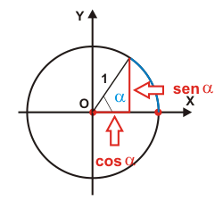
Trigonometria Circular vs Trigonometria Hiperbólica
Características da Trigonometria Circular
Os eixos são y = $\sin{(}α)$ e x = $\cos{(α)}$
A circunferência é unitária:
$$y^{2}+x^{2}=1 ∴{(sin{(}α))}^{2}+{(cos{(α))}}^{2}=1$$
Área do setor circular $=\frac{α}{2}$

Slide 16
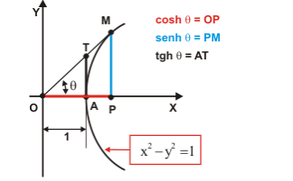
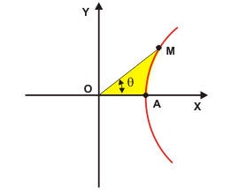
Trigonometria Circular vs Trigonometria Hiperbólica
Características da Trigonometria Hiperbólica
sendo os eixos y = $senh (t)$e x = $cosh⁡(t)$
Hipérbole unitária:
$x^{2}−y^{2} = 1$ $∴ cosh⁡(t) − senh(t) = 1$

Slide 17
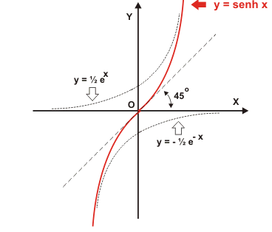
Trigonometria Circular vs Trigonometria Hiperbólica
Funções Trigonometria Circular
Função: $sin⁡(x)$
Domínio: $ℝ$
Imagem: [-1;1]
Funções Trigonometria Hiperbólica
Função: $sinh⁡(x)$
Domínio: $ℝ$
Imagem: $ℝ$

Slide 18
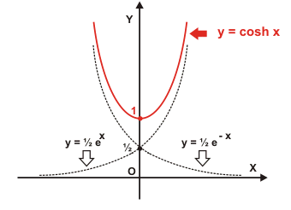
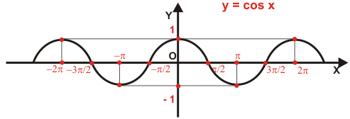
Trigonometria Circular vs Trigonometria Hiperbólica
Funções Trigonometria Circular
Função: $cos⁡(x)$
Domínio: $ℝ$
Imagem: [-1;1]
Funções Trigonometria Hiperbólica
Função: $cosh⁡(x)$
Domínio: $ℝ$
Imagem: [1;+$∞$[

Slide 19
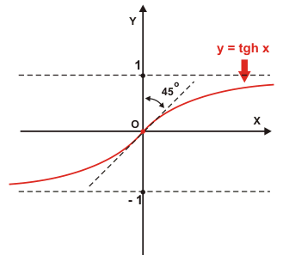
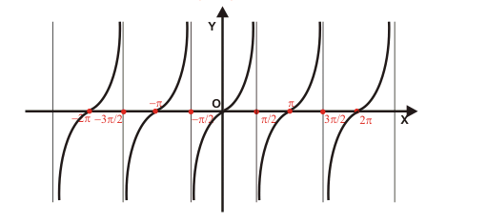
Trigonometria Circular vs Trigonometria Hiperbólica
Funções Trigonometria Circular
Função: $tg⁡(x)$
Domínio: {x $∈$ R | $x≠\frac{π}{2}+kπ;$k $∈$ Z}
Imagem: R
Funções Trigonometria Hiperbólica
Função: $tgh (x)$
Domínio: $ℝ$
Imagem: ]-1;+1[

Slide 20
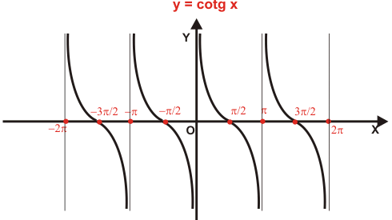
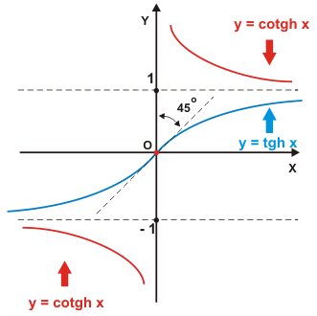
Trigonometria Circular vs Trigonometria Hiperbólica
Funções Trigonometria Circular
Função: $cot (x)$
Domínio: {x $∈$ R | x < ou > kp, k $∈$ Z}
Imagem: $ℝ$
Funções Trigonometria Hiperbólica
Função: $coth (x)$
Domínio: ]-$∞$;0[$∪$ ]0; +$∞$[
Imagem: ]- $∞$;-1[$∪$ ]1; +$∞$[

Slide 21
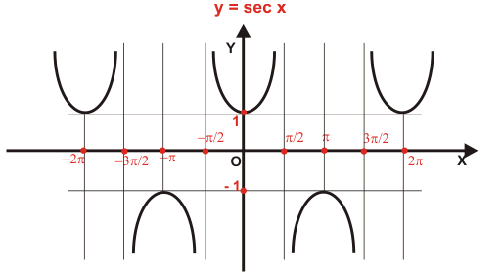
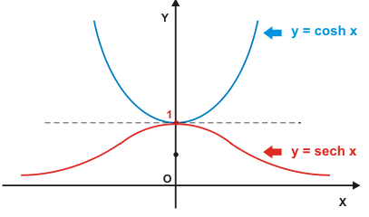
Trigonometria Circular vs Trigonometria Hiperbólica
Funções Trigonometria Circular
Função: $\sec{(x)}$
Domínio: $ℝ$
Imagem: {y $∈$ R | y < – 1 ou y > 1}
Funções Trigonometria Hiperbólica
Função: $\operatorname{sech}{(x)}$
Domínio: $ℝ$
Imagem: ]-1;1[

Slide 22
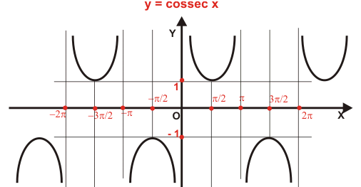
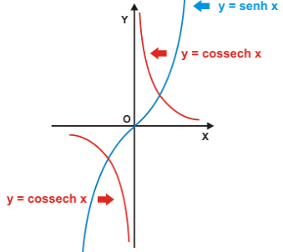
Trigonometria Circular vs Trigonometria Hiperbólica
Funções Trigonometria Circular
Função: $\csc{(x)}$
Domínio: $ℝ$
Imagem: {y $∈$ R | y < – 1 ou y > 1}
Funções Trigonometria Hiperbólica
Função: $\operatorname{csch}{(x)}$
Domínio: ]-$∞$;0[ $∪$ ]0; + $∞$[
Imagem: ]-$∞$;0[ $∪$ ]0; + $∞$[

Slide 23
Ilustrando com Geogebra
https://www.geogebra.org/m/ujvfswxh
https://www.geogebra.org/m/Zk2H67ZJ
https://www.geogebra.org/m/rzyfr2ue
https://www.youtube.com/watch?v=ak9S_h4L9xg
https://www.ime.unicamp.br/~apmat/catenaria-na-arquitetura/

Slide 24
Teorema de Pitágoras na Geometria Hiperbólico
Em um triângulo retângulo de hipotenusa medindo c e catetos medindo a e b vale cosh(c) = cosh(a) cosh(b)

Slide 25
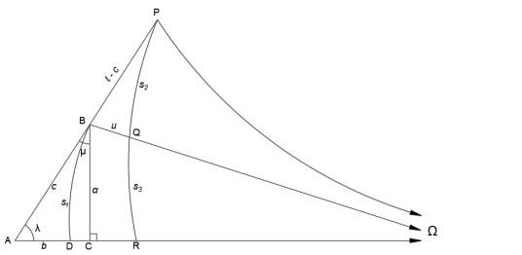
Relações trigonométricas hiperbólicas em triângulos retângulos ordinários.

Slide 26
Afirmações necessária para demonstração
A1. Em um triângulo retângulo com partes a, b, c, λ, µ, tem-se que:
$$\cosh\left(l\right)=\sinh{(c)×\sinh\left(a^{′}\right) ,\cosh\left(m\right)=\sinh{(c)}×\cosh{(b^{′})}}$$
$\cosh{(c)}=\sinh{(l)}×sinh\left(m\right) , \cosh{(a^{′})}=\sinh{(l)}×\sinh{(b^{′})}$
$$\cosh{(b^{′})}=\sinh{(m)}×\sinh{(a^{′})}$$
Sendo a e a′ complementares, b e b′ complementares, Θ(l) = λ e Θ(m) = µ

Slide 27
A2. Se z e z′ são complementares, valem as seguintes relações:
$\sinh{(z)}=\operatorname{csch}{(z^{′})}$
$\cosh{(z)}=\coth{(z^{′})}$
$\tanh{(z)}=\operatorname{sech}{(z^{′})}$

Slide 28
Demonstração
Seja Θ(l) = λ e Θ(m) = µ. Pela A1 temos:
$\cosh{(c)}=\sinh{(l)}×\sinh{(m)}$ $\sinh\left(l\right)=\frac{\cosh{(a^{′})}}{\sinh{(b^{′})}}$ $\sinh\left(m\right)=\frac{\cosh{(b^{′})}}{\sinh{(a^{′})}}$
Logo:
$$\cosh{(c)}=\frac{\cosh{(a^{′})×\cosh{(b^{′})}}}{\sinh{(b^{′})}×\sinh{(a^{′})}}$$
$$\cosh{(c)}=\frac{\cosh{(a^{′})}}{\sinh{(a^{′})}}×\frac{\cosh{(b^{′})}}{\sinh{(b^{′})}}$$
$$\cosh{(c)}=\coth{(a^{′})}×\coth{(b^{′})}$$
Pelo A2-2, obtemos:
$\coth\left(a^{′}\right)=\cosh{(a)}$; $\coth\left(b^{′}\right)=\cosh{(b)}$ $∴ \cosh{(c)}=\cosh{(a)}×\cosh{(b)}$

Slide 29
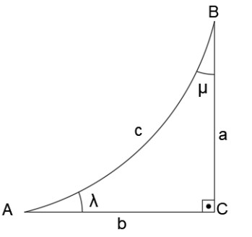
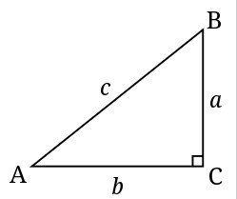
Comparando
$$c^{2}=a^{2 }+b^{2}$$
cosh(c) = cosh(a) cosh(b)

Slide 30
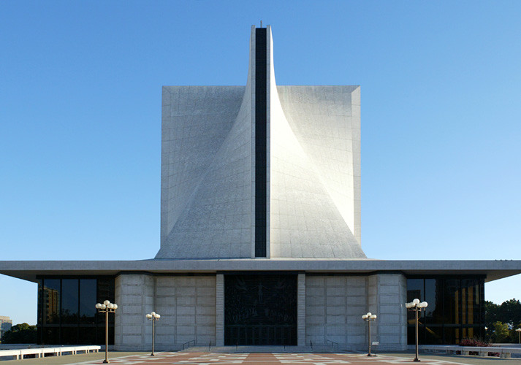

Slide 31
Referência
BATISTA, Pollyanna Débora da Silva. Geometria hiperbólica e aplicações. 2019.
CURVAS na Arquitetura: Catenária. [S. l.], 12 jun. 2023. Disponível em: https://www.ime.unicamp.br/~apmat/catenaria-na-arquitetura/. Acesso em: 12 jun. 2023
FLAT Earth Nonsense. [S. l.], 28 mar. 2018. Disponível em: HTTPS://WWW.JOSLEYS.COM/INDEX.PHP?PAGE=0. Acesso em: 12 jun. 2023.
HYPERBOLIC Geometry Artwork. [S. l.], 1 mar. 2018. Disponível em: http://bugman123.com/Hyperbolic/index.html. Acesso em: 12 jun. 2023.
INTERACTIVE Hyperbolic Tiling in the Poincaré Disc. [S. l.], 1 maio 2018. Disponível em: http://www.malinc.se/noneuclidean/en/poincaretiling.php. Acesso em: 12 jun. 2023
MACHADO, MIRTES TAMY GOMES. Parábolas–as curvas preciosas. Londrina: Universidade Estadual de.
MAKE Hyperbolic Tilings of Images. [S. l.], 19 abr. 2015. Disponível em: http://www.malinc.se/m/ImageTiling.php. Acesso em: 12 jun. 2023.

Slide 32
MICHEL PEREIRA, Tânia. Gráficos, domínio e imagem de funções hiperbólicas. [S. l.], 12 jun. 2023. Disponível em: https://www.geogebra.org/m/ujvfswxh. Acesso em: 12 jun. 2023.
MICHEL PEREIRA, Tânia. Seno, cosseno e tangente hiperbólicos na hipérbole unitária. [S. l.], 12 jun. 2023. Disponível em: https://www.geogebra.org/m/rzyfr2ue. Acesso em: 12 jun. 2023.
NOLLA, Ramon. Teorema de Pitàgores. 'Elements' d'Euclides, I.47. [S. l.], 25 maio 2018. Disponível em: https://www.geogebra.org/m/Y3HXzebV. Acesso em: 12 jun. 2023.
TEOREMA de Pitágoras. [S. l.], 5 jan. 2021. Disponível em:
PEREZ, Carlos Martinez. Fundamentos de geometria hiperbólica. 2015.
SILVA, Ernesto. Triángulo equilátero hiperbólico. [S. l.], 12 mar. 2018. Disponível em: https://www.geogebra.org/m/CzZmFg6N. Acesso em: 12 jun. 2023.
STEEVE TELLO CUJI, Kevin. Funciones. [S. l.], 12 jun. 2023. Disponível em: https://www.geogebr
a.org/m/Zk2H67ZJ. Acesso em: 12 jun. 2023.
https://www.geogebra.org/m/Qf9fsueW#material/DFNpeF6U. Acesso em: 12 jun. 2023

Slide 33
AO infinito e além
https://www.youtube.com/watch?v=WiX2amY7G-I https://www.youtube.com/watch?v=JlL6ZHChhQE&t=28s https://www.youtube.com/watch?v=Q_tVu_mr0zw&t=126s https://members.tripod.com/professor_tom/hyperbolic/index.html

